Slide 1
réforme du lycée
physique & chimie

Slide 2
JOURNÉE 1
Constitution de 7 groupes
Ce qui m’inquiète
Ce qui me plaît
En un
seul mot
Ce que j’attends
de cette formation

Slide 3
Atelier 1 : analyse des programmes
En seconde (3 thèmes) :
Chimie :
Constitution et transformations de la matière
Physique :
Mouvement et interactions
Ondes et signaux.
En première (4 thèmes) :
Chimie :
Constitution et transformations de la matière
Physique :
Mouvement et interactions
Conversions et transferts
Ondes et signaux.
Programme chimie 2nde et 1ère
Programme physique 2nde et 1ère

Slide 4
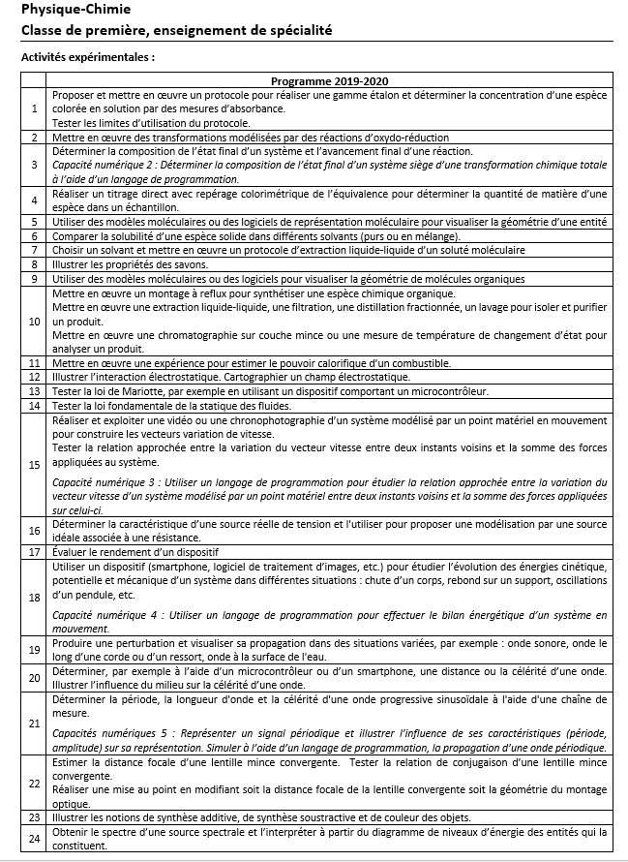

Slide 5
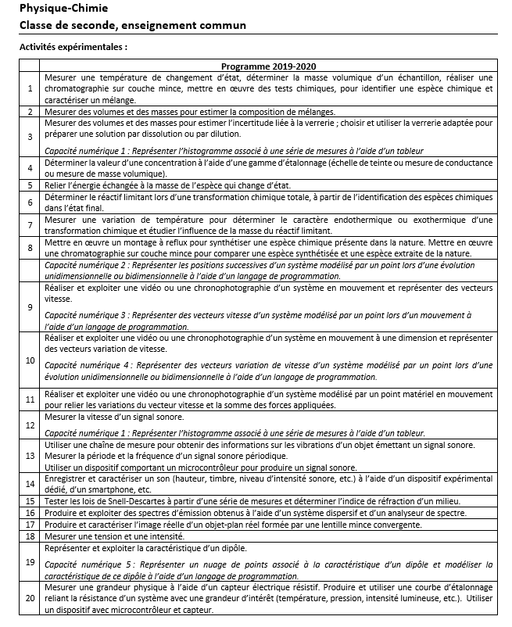

Slide 6
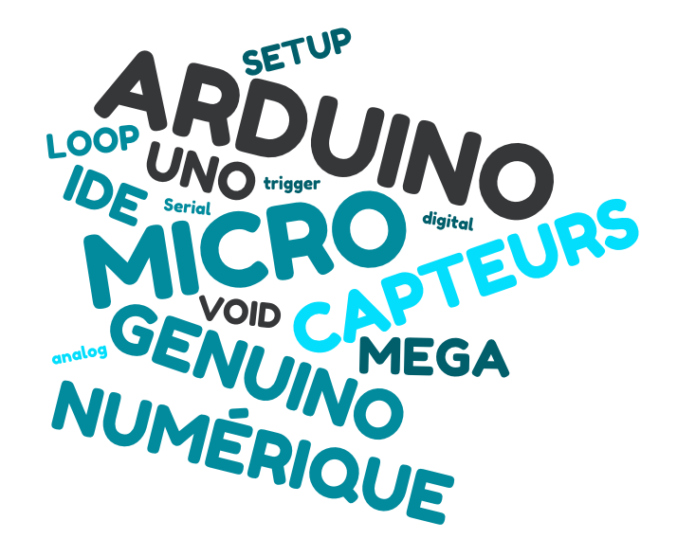
Atelier 2 :
utilisation d’un microcontrôleur

Slide 7
Qu’est-ce qu’un microcontrôleur ?
un circuit intégré qui rassemble les éléments essentiels d'un ordinateur :
processeur,
mémoires (mémoire morte et mémoire vive),
unités périphériques,
interfaces d'entrées-sorties.

Slide 8
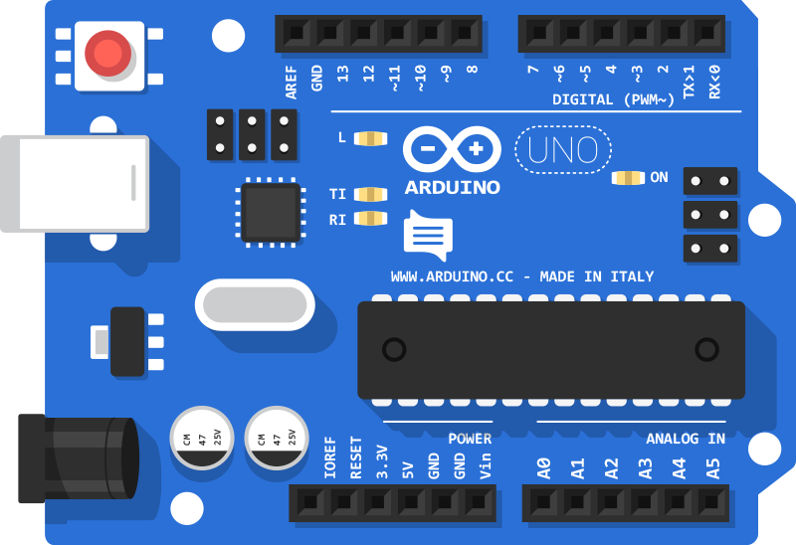
tension
référence
(calibre)
masse
RESET
SORTIES Numériques
(OU ANALOGIQUES PWM ~)
ALIMENTATION
GÉNÉRALE
+
TRANSFERT
DONNÉES
LED TÉMOIN
D’ACTIVITÉ
MICROCONTRÔLEUR
entrées
analogiques
10 bits
(1024 valeurs)
3,3 V
5 V
SORTIES
ALIMENTATION
masse

Slide 9
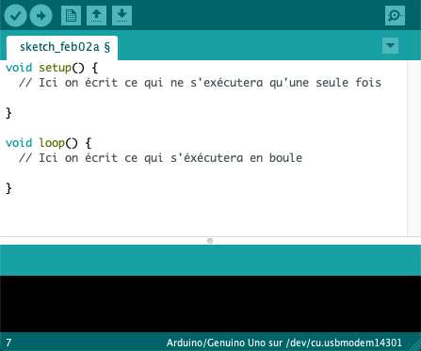
UN LOGICIEL (ARDUINO IDE)
Est-ce que MON programme est correct ?
le nom de
mon sketch
Je l’envoie sur mon arduino
je regarde ce que fait mon arduino
LE PORT USB QUE J’UTILISE

Slide 10
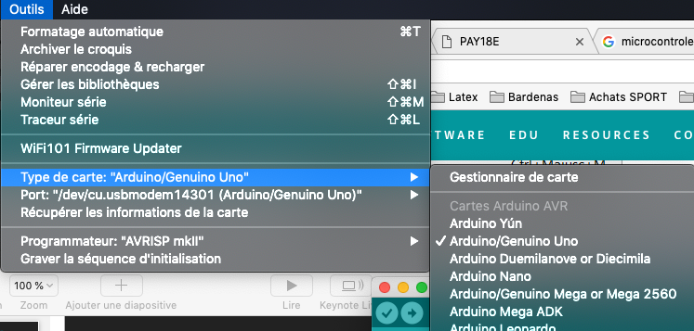
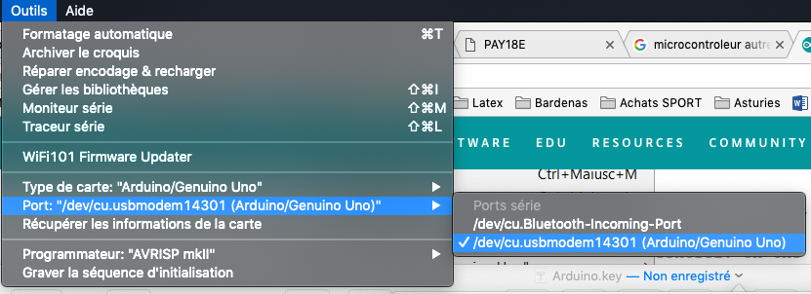
J’INDIQUE LE TYPE DE CARTE QUE J’UTILISE
J’INDIQUE LE PORT USB QUE JE VAIS UTILISER

Slide 11
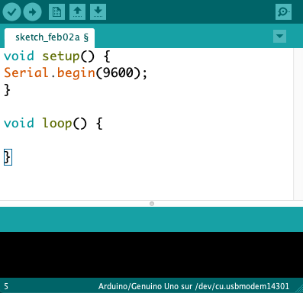
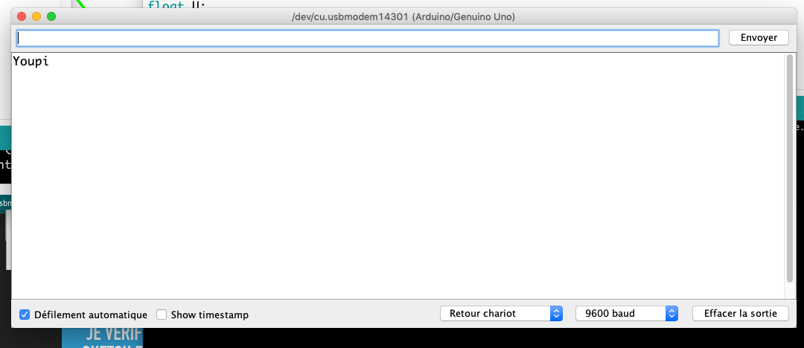
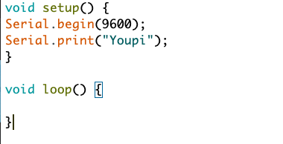
JE VAIS JETER UN ŒIL À CE QUE FAIT MON ARDUINO
J’INDIQUE À MON ARDUINO À QUELLE VITESSE DE TRANSFERT NOUS ALLONS TRAVAILLER
sans oublier le point-virgule
ÇA MARCHE !!!
JE M’ASSURE ÉVENTUELLEMENT QUE LA VITESSE DE TRANSFERT EST BIEN CELLE INDIQUÉE DANS MON SKETCH
JE DEMANDE À MON ARDUINO D’ÉCRIRE YOUPI SANS OUBLIER LE POINT-VIRGULE
SAN
je vérifie que mon sketch est correct
J’envoie le programme à mon arduino

Slide 12
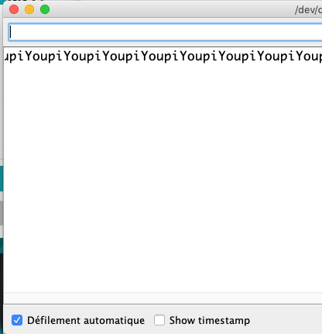
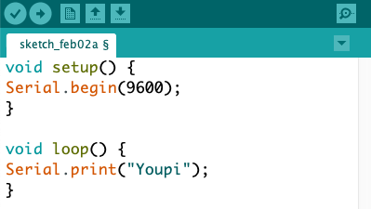
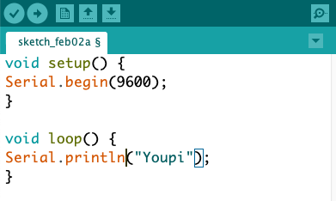
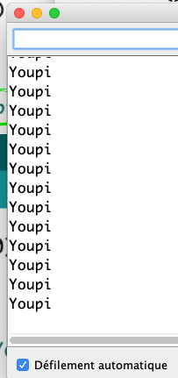
on est vraiment très content !
j’écris maintenant la même commande mais à cet endroit
incroyable !
on modifie la commande pour demander un retour à la ligne

Slide 13
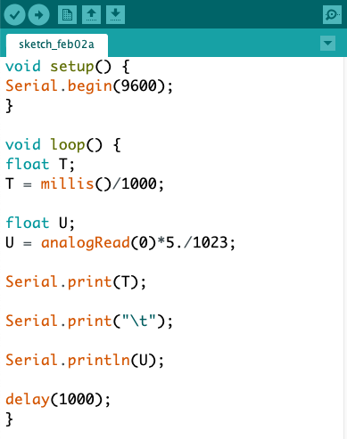
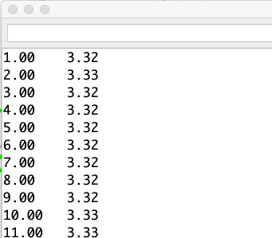
t est définie comme un réel
et prend la valeur du temps écoulé en millisecondes sur 1000
T en secondes
U est définie comme un réel
et prend la valeur de l’entrée A0 convertie en volts
(calibre [0 - 5V] sur 10 bits donc de 0 à 1023)
U en volts
T est affichée
une tabulation est affichée
U est affichée et on revient à la ligne
on patiente 1000 millisecondes et on recommence
Je branche un fil de la sortie 3,3 V vers l’entrée analogique A0
on complique un peu…

Slide 14
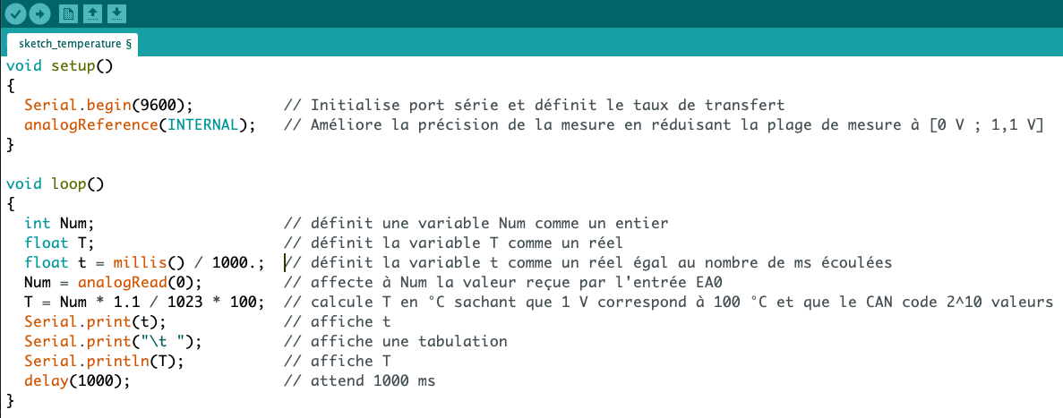
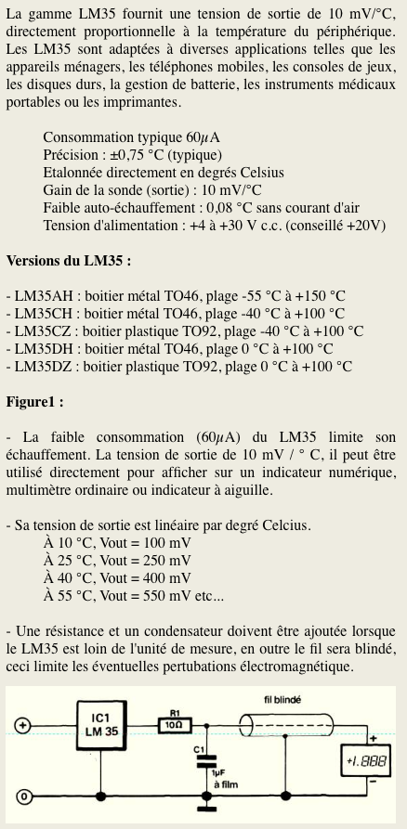
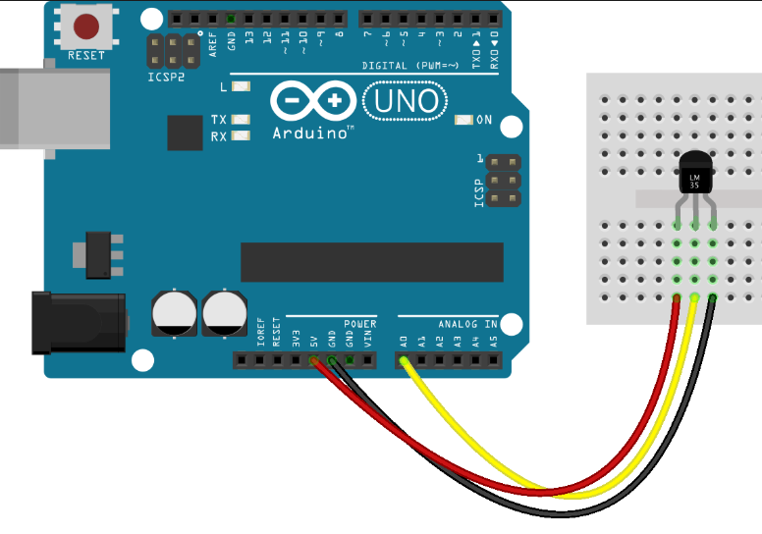
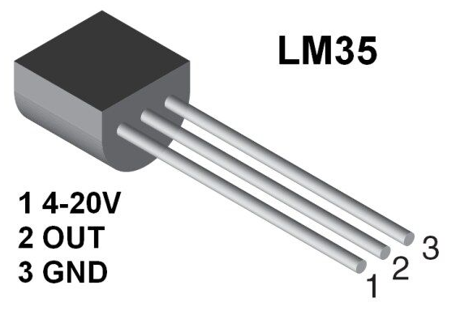
je veux mesurer une température :
Je recherche sur internet et je trouve toutes les informations utiles sur le capteur LM35
TP de Mathieu Moulat

Slide 15
et maintenant, Comment récupérer toutes ces données et les traiter… .
avec python ?

Slide 16
JOURNÉE 2

Slide 17
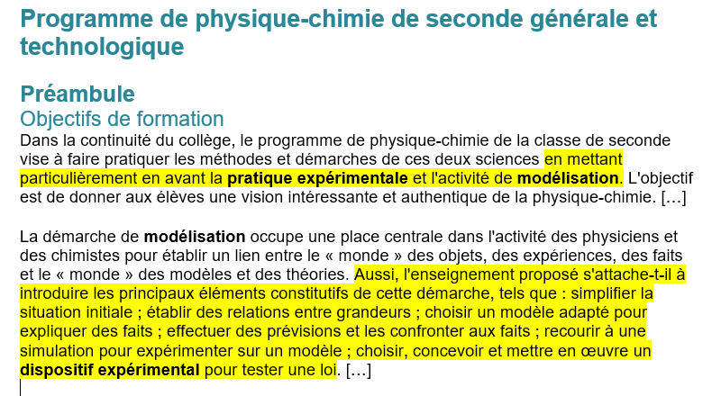
Atelier 3 : Modélisation
S’interroger sur la notion de « modèle »

Slide 18
Atelier 3 : Modélisation
S’interroger sur la notion de « modèle »
Pour vous, un modèle en physique, c'est :
(Indiquer par ordre de préférence, les 3 meilleures propositions de définitions)
□ Un élément d'une théorie utilisé en science.
□ Une situation idéale de référence.
□ Une façon de décrire quelque chose de réel à l'aide d'éléments théoriques.
□ Une simplification du réel.
□ Une représentation du réel à l'aide de schémas et de formules.
Extrait des travaux du groupe SESAMES

Slide 19
Atelier 3 : Modélisation
S’interroger sur la notion de « modèle »

Slide 20
Atelier 3 : Modélisation
S’interroger sur la notion de « modèle »
Monde des théories et des modèles
Monde des objets et des événements
Document : différents modèles de l’atmosphère

Slide 21
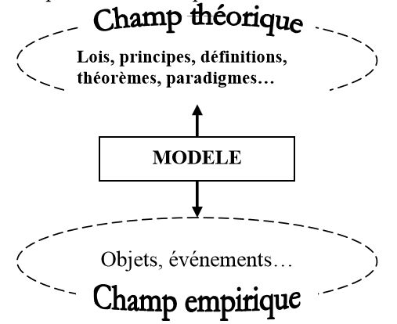
Atelier 3 : Modélisation
S’interroger sur la notion de « modèle »

Slide 22
Atelier 3 : Modélisation
S’interroger sur la notion de « modèle »
« Du fait de son caractère hypothétique et partiel, le modèle n’a pas de prétention à l’exclusivité ; à la différence de la théorie, il admet de coexister avec d’autres modèles concurrents. Cette multiplicité de modèles concomitants peut même être féconde » (Le Trésor).
Le trésor, Dictionnaire des sciences, sous la direction de Michel Serres et Nadia Farouki, Flammarion
Monde des théories et des modèles
Document : différents modèles de l’atmosphère
Monde des objets et des événements

Slide 23
Atelier 3 : Modélisation
S’interroger sur la notion de « modèle »
"Il représente non pas les propriétés du réel, mais seulement certaines propriétés. Il a une fonction sélective des données de l'expérience ; il sépare le pertinent du non-pertinent par rapport à la problématique considérée. Il est un instrument d'intelligibilité d'un réel dont la complexité des propriétés ne permet pas l'entière compréhension par la science : disons de façon plus explicite qu'en physique par exemple, la modélisation, par la sélection des données, par la considération exclusive de certains paramètres, par la précision d'hypothèses simplificatrices, permet la mise en œuvre de la mathématisation."
(Bachelard, S. ,1979 p.9).
Monde des théories et des modèles
Monde des objets et des événements
Document : différents modèles de l’atmosphère

Slide 24
Atelier 3 : Modélisation
S’interroger sur la notion de « modèle »
Qu'est-ce qu'une démarche de modélisation ? « La modélisation est une démarche qui consiste à élaborer en référence à un réel complexe, une construction mentale nouvelle, manipulable en vue d'assurer une fonction explicite. Elle est, en ce sens, une étape incontournable à la fois, dans le processus même de construction des connaissances scientifiques et lors de l'utilisation de ces connaissances ». Claudine Larcher
Monde des théories et des modèles
Monde des objets et des événements
Document : différents modèles de l’atmosphère

Slide 25
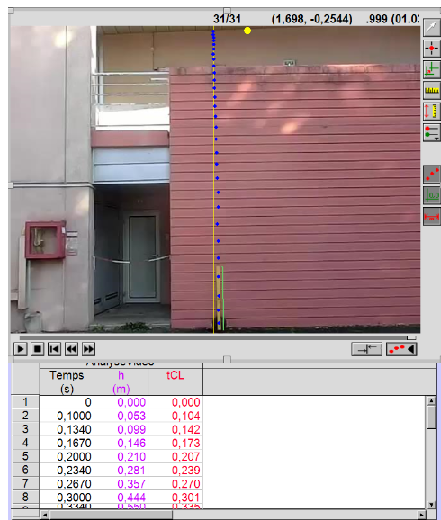
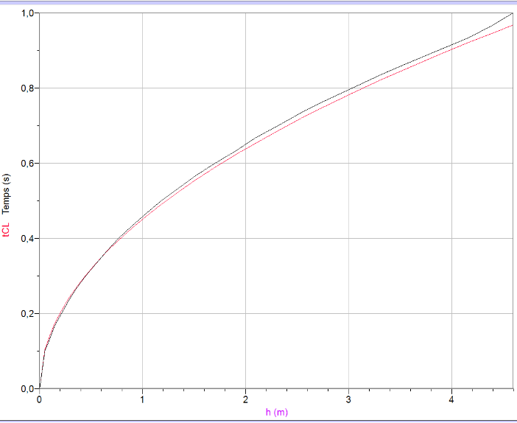
Atelier 3 : Modélisation
S’interroger sur la notion de « modèle »
Étude d’une chute verticale
Situation :
On lâche un ballon de basket.
On souhaite étudier son mouvement et plus précisément prévoir le temps de chute t du ballon.
Document : modélisation d'une chute verticale

Slide 26
Atelier 4 : Utilisation du langage de programmation python
1. Tracé de la caractéristique U = f(I) d’un dipôle.
Ouvrir l’interface Anaconda puis JupiterLab qui s’ouvre dans le navigateur web par défaut.
Ouvrir le fichier 2- Tracer un nuage de points.ipynb
Exécuter les blocs de programme Python

Slide 27
Atelier 4 : Utilisation du langage de programmation python
2. Modélisation d’un nuage de points.
Ouvrir le fichier 3 - Modeliser un nuage de points.ipynb
Exécuter les blocs de programme Python

Slide 28
Atelier 4 : Utilisation du langage de programmation python
3. Effectuer un bilan de quantité de matière.
Ouvrir le fichier 4 - Tableau avancement.ipynb
Exécuter les blocs de programme Python
Sur le même modèle, écrire un programme Python dans le cas de la combustion du propane.

Slide 29
Atelier 5 : incertitudes en tp
Titrage du fer dans un médicament
Masse volumique

Slide 30
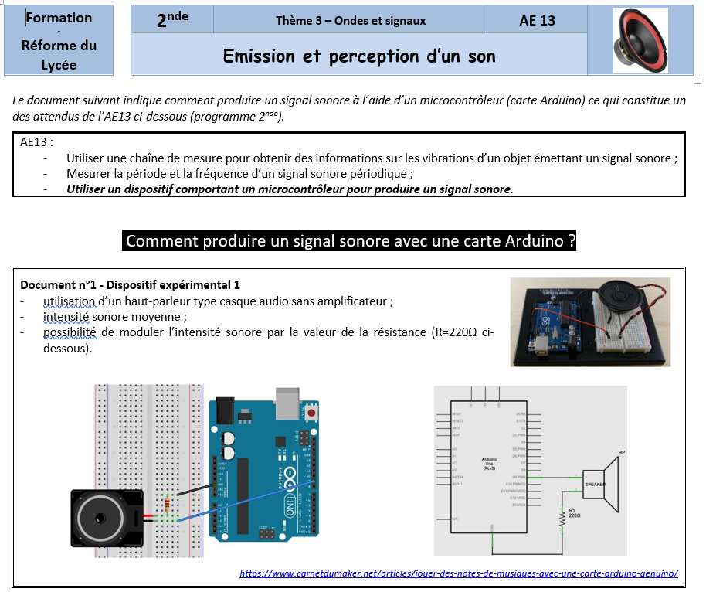
Atelier 6 : un exemple d’Utilisation d’un microcontrôleur en tp
Émission et réception d’un son
TP son

Slide 31
Atelier 7 : communication
arduino - python
Mesure de distances avec un émetteur récepteur d’ultrasons (seconde)
Traitement statistique des données recueillies (histogramme)
TP mesure de distance

Slide 32
Atelier 8 : POUR ALLER UN PEU PLUS LOIN avec python et arduino
Le NoteBook 5 - Python et Arduino par les nuls.ipynb permet de découvrir pas à pas un certain nombre de possibilités offertes par Python et Arduino.
1 - Se familiariser avec l'environnement JupyterLab
Manipulation des blocs - Markdown - LaTeX
2 - « Coder » en Python
Calculs - boucles conditionnelles - graphiques - manipulation de fichier .csv - dérivation - régression polynomiale - tracé de vecteurs
3 - Communiquer avec une carte Arduino :
récupération de données issues d’Arduino - traitement statistique - acquisition en temps réel

Slide 33
fin

